Slide 1
Пипін Короткий – засновник династій Каролінгів

Slide 2
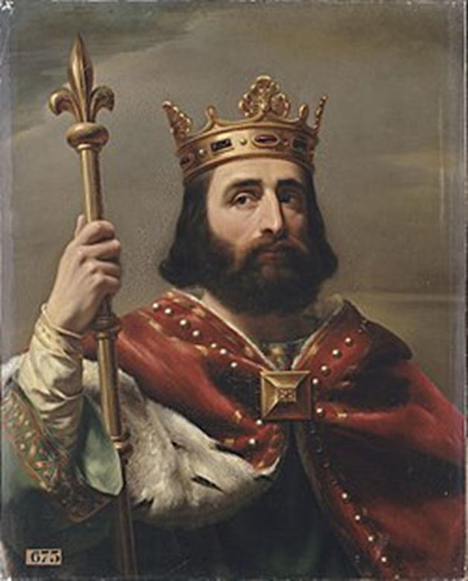
Пипін Короткий (751–768)
У 751 році почалась нова епоха в історії Франції – епоха правління Каролінгів. І ось, на троні Франкської держави з'явився новий король Пипін Короткий. Цей невисокий чоловік (мав зріст близько 135 см) блискуче володів мечем, але, що важливіше, мав сталеву волю.

Slide 3
Коротким через свій зріст, Пипін був сміливим солдатом, але багато хто вважав, що людина такого маленького зросту не може буть їх королем.
Отож, одного разу Пипін наказав привести величезного бика та лютого лева.
Лев схопив бика за шию. Пипін сказав тим, хто кепкував з нього
Ідіть і звільніть бика або убийте лева. Але ніхто не насмілився навіть наблизитися до лютих тварин. А Пипін вийняв меч, і одним ударом відрубав голови і леву і бику.
- Ну що, я можу бути вашим королем і повелителем? Почувши ці слова ті, хто кепкував з нього, впали на коліна. Так Пипін стал королем.

Slide 4
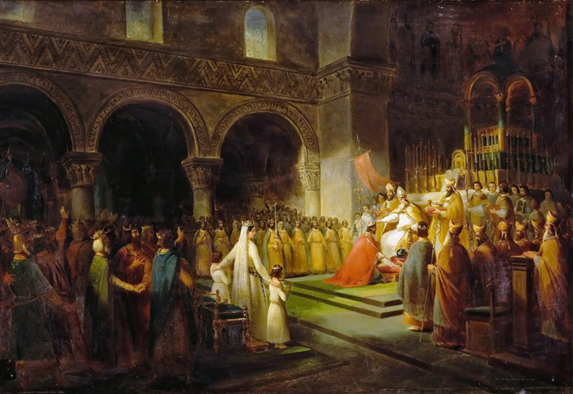
Пипін Короткий – коронований двічі
Перший раз Пипіна Короткого коронував архієпископ Боніфацій. Після першої офіційної коронації у багатьох залишилися сумніви в легітимності Пипіна на троні. Тому в 753 році Пипін був ще раз коронований Папою Римським – Стефаном ІІІ.

Slide 5
Зовнішня політика Пипіна Короткого
У 753 році Пипін Короткий дав обіцянку Папі Римському Стефану ІІІ, що захистить його від нападу лангобардів. Противник був дуже сильний, він володів майже всією Італією. В 754 році Пипін вторгся в Італію і розбив армію лангобарського короля Айстульфа.Лангобарське королівство визнало залежність від Пипіна і зобов'язувалось виплачувати щорічну данину.

Slide 6
Зовнішня політика Пипіна Короткого
759 р. Септіманія була остаточно підкорена, і межі Франкської держави розширилися до Середземного моря та східних Піренеїв. Пипін урочисто обіцяв жителям цих місць, що вестготські закони залишаться чинними. Після цього він приступив до підкорення безпосередньо Аквітанії.
У 758 р. король Пипін вторгся з військом до Саксонії, розгромивши саксів у кількох сутичках, змусив дати обіцянку повністю підкоритися його волі.

Slide 7
Зовнішня політика Пипіна Короткого
У 763 р. Пипін, зібравши звідусіль війська, знову вторгся в Аквітанію і спалив усі королівські вілли, що належали Вайфару. У 766 р. Пипін знову вирушив до Аквітанії і пройшов її всю, до міста Ажена, і спустошив її. Населення і знатні люди Аквітанії дедалі більше схилялися з його бік і приносили клятви вірності. Таким чином вся північна частина Аквітанії підкорилася Пипіну Короткому.

Slide 8
Внутрішня політика Пипіна Короткого
Особливу увагу Пипін приділяв церковним справам: він прагнув підняти моральний рівень духовенства, збирав собори, видавав капітулярії у справах. Пипін поширив церковні реформи, введені Карломаном, на все Франкське королівство і в 756 р. запровадив принцип десятини, тобто виплати кожним жителем королівства десятої частини своїх доходів на користь церкви.

Slide 9
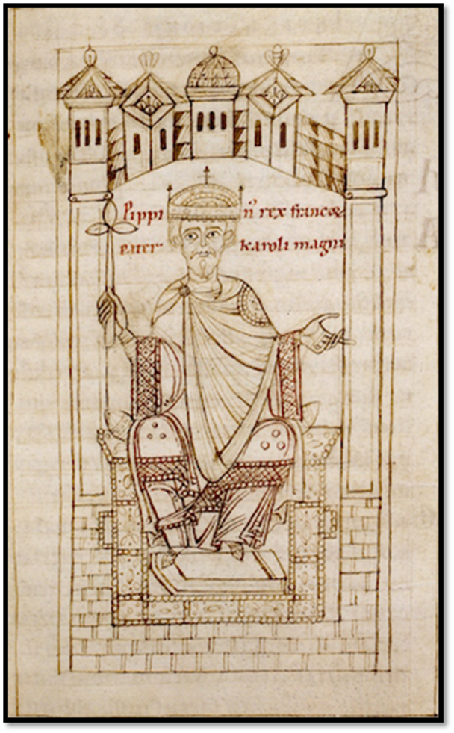
Внутрішня політика
Пипін Короткий продовжив роздачу військовим людям землі церковних установ, за церквою залишалося лише верховне право власності та в її користь йшла частина доходів із землі.
У сфері управління справами країни Піпін підготував ґрунт для встановлення більш розумних порядків.

Slide 10
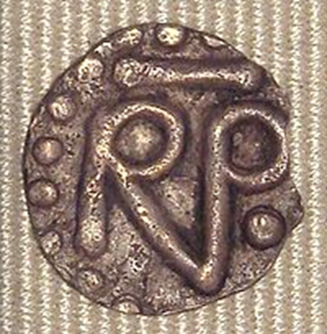
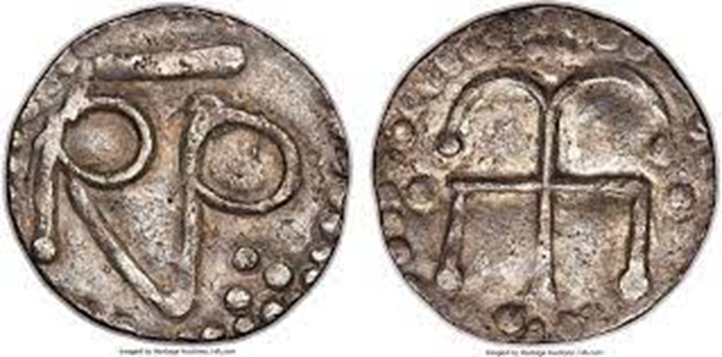
Пипін Короткий встановив королівську монополію і впорядкував карбування срібної монети вимагаючи щоб на монетах була його монограма і щоб з римського фунта вироблялося 288 день (тобто 24 су на фунт і 12 день по 1,22 грама срібла на су).

Slide 11
Внутрішня політика
Міжнародний авторитет Пипіна став великим. В 757 році Пипін вирішив скріпити відносини з імператором Візантії Констянтином V.
З 757 року по 767 між двома дворами відбувся обмін делегаціями з багатими подарунками, також обговорювався проект одруження сина імператора на дочці Пипіна Гізелі.

Slide 12
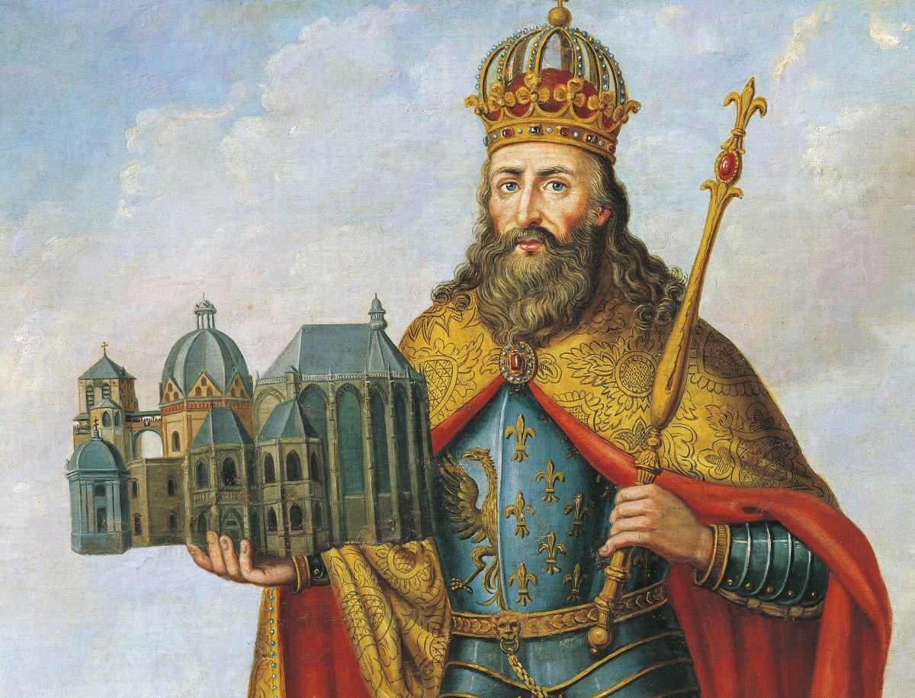
Пипін Короткий виховав Карла Великого
Династію Каролінгів пам'ятають за Карлом Великим. Той, звичайно, заслужив своє прізвисько, але основу цього створив саме Пипін Короткий.
Його уніфікація країни та придушення васалів були основою міцної влади його сина. Крім того, тато часто брав Карла в походи і з юності залучав до державних справ. Навіть Папу Стефанія він відправив зустрічати саме юного Карла — щоб вчився поводитися з великими цього світу.
Карл Великий – син Пипіна Короткого

Slide 13
Пипін правил Франкською державою 10 років як майорд і 17 років як король. Він помер від водянки 24 вересня 768 р. Відчувши приближення смерті, він скликав духовність і вельмож у Сен-Дені, і розділив королівство між двома своїми синами від Бертради Карлом і Карломаном.

